Slide 1
Organisation & Dépôt d'artefacts

Slide 2
Gestion des livrables
Un POM déclare les librairies nécessaires au projet
<!-- fichier pom.xml -->
<dependencies>
<dependency>
<groupId>log4j</groupId>
<artifactId>log4j</artifactId>
<version>1.2.14</version>
<scope>compile</scope>
</dependency>
<dependency>
<groupId>com.zenika.formation</groupId>
<artifactId>zenika-model</artifactId>
<version>1.0</version>
<scope>compile</scope>
</dependency>
</dependencies>
Non déclaration de la localisation des librairies
Les librairies sont stockées dans des dépôts d'artefacts (repository)

Slide 3
Repository & Contenu
Un repository contient
  les livrables des projets
  les librairies externes (les dépendances) utilisées pour la chaîne de build
Chaque repository est constitué d'artefacts et de métadonnées
Les artefacts sont le résultat de la construction des projets (les livrables)

Slide 4
Repository Maven
Un repository Maven contient des artefacts Maven (artefacts binaires + des métadonnées de type Maven)
Un artefact Maven est souvent une librairie (non forcement Java) exploitée comme une dépendance de projet
Un artefact Maven peut être aussi un plugin Maven (unité de traitement) stocké de la même manière qu'une librairie (binaire + fichier de métadonnées Maven)

Slide 5
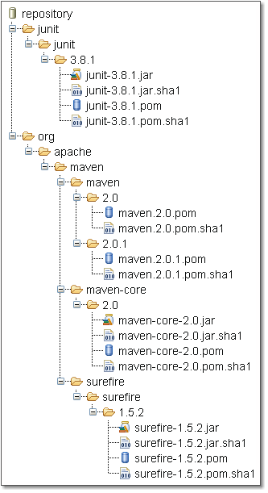
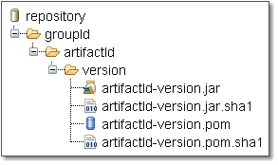
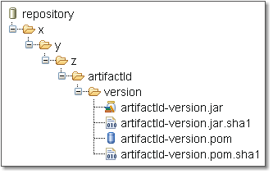
Pattern de disposition des éléments dans un repository Maven
Structure normée (non modifiable) :
${groupId}/${artifactId}/${version}
Notes:
project:*
project.build.sourceDirectory
project.build.scriptSourceDirectory
project.build.testSourceDirectory
project.build.outputDirectory
project.build.testOutputDirectory
project.build.directory
settings.*
env.*
${env.HOME} <=>${user.home}

Slide 6
Repository & Localisation
2 types de repository en terme de localisation :
  Un repository local
Filesystem utilisateur
  Un ou plusieurs repository distants
Repository organisationnel (ou d'entreprise)
Repository publique

Slide 7

Infrastructure des repositories Maven
Repository
distants
Repo 1
Maven
Repo 3
Maven
Repo 2
Maven
http://
http://
http://
Repository
Local
Maven
Repository
Local
Maven
Repository
Local
Maven
file://
file://
file://
Maven
Maven
Maven

Slide 8
Mécanisme de recherche d'une librairie
Cas 1 : la librairie est dans le repository Local
Look for a library
Repository
Local
Maven
Repository
distants
Maven
Repo 1
Maven
Repo 3
Maven
Repo 2
Maven
Get the library
and use it
Cas 2 : la librairie n'est pas déjà dans le repository Local
Look for a library
Repository
Local
Maven
Repository
distants
Maven
Look for the library
Look for the library
Repo 1
Maven
Repo 3
Maven
Repo 2
Maven
Get the library
and use it
Get library

Slide 9
Le repository local
Repository de cache contenant les artefacts (deps&plugins) récupérés et ceux construits depuis la machine invoquant Maven
Chaque utilisateur doit avoir son propre repository local pour éviter les conflits des constructions
  Généralement présent sur le poste du développeur
Chaque utilisateur possède un et un seul repository local
Le repository local s'alimente au fur et à mesure des constructions des projets et des demandes utilisateurs en terme de besoins
  « Mécanisme d'apprentissage »
Le contenu du repository local est partagé par tous les projets Maven s'exécutant sur le poste utilisateur

Slide 10
Les repository externes
Repository public distant intégré au cœur de Maven http://repo1.maven.org/maven2
Possibilité d'ajouter d'autres repository distants
  Repository organisationnel
  http://zenika.repository.com/maven2
  http://zenika.snapshots.repository.com/maven2
  Repository d'éditeurs
Codehaus
Spring
JBoss
OpenQA

Slide 11
Communication avec les repository Maven par défaut
Pas de gestion
de librairies privées
Aucune entrée pour
maintenir des librairies
Développeur 1
INTERNET
Développeur 2
Développeurr 3

Slide 12
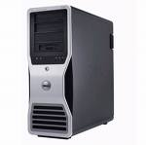



Besoin d'un gestionnaire de repository
Build plus rapide
Sécurisation
INTERNET
Librairies privées
Librairies maintenables
Développeur 1
Développeur 2
Gestionnaire de repository
Développeur 3

Slide 13
Aide à la recherche de librairies
Cas 1 - Repository organisationnel
  Outils d'entreprise Maven
Sonatype Nexus, Jfrog Artifactory, Apache Archiva
Cas 2 - Repository public
  http://search.maven.org/
  OSS Nexus
  http://www.mvnbrowser.com/index.html
  Nombreux repository distant
  http://www.mvnrepository.com
Basé sur le repository Ibiblio
      Miroir du repository central
      Non recommandé : contient de nombreuses erreurs

